Slide 1
네트워크 프로그래밍 구현 테스트
현지하

Slide 2
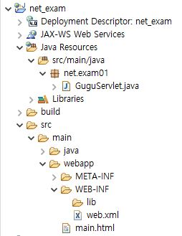



1. 프로젝트명
프로젝트명은 net_exam으로 생성
2. 해당 프로젝트명으로 바로 접근 시 / 3. 메인 화면
net_exam으로 바로 접근하면 main.html이 로딩되며
main 화면은 2개의 숫자 입력 상자와 1개의 전송버튼으로 구성됨

Slide 3
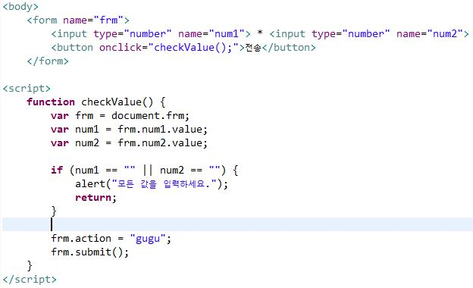
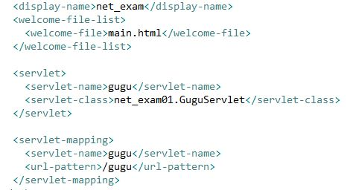
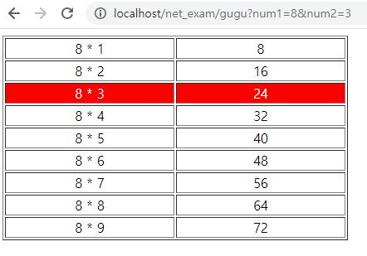
4. 요청 경로
요청 경로는 “/gugu”로 설정함

Slide 4
5. 서블릿 클래스명
서블릿 클래스명은 net.exam01.GuguServlet으로 생성

Slide 5
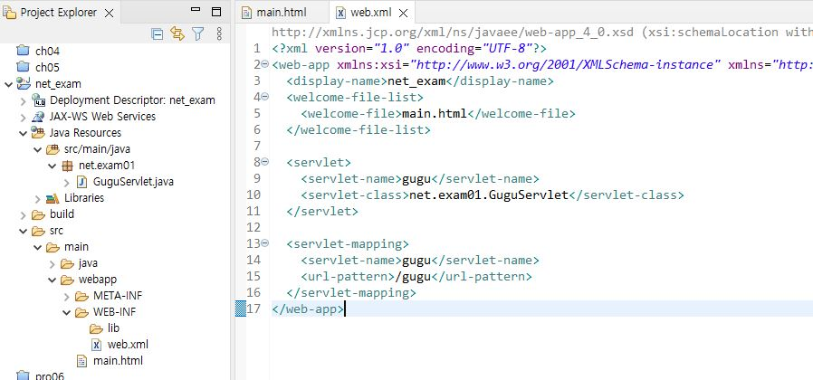
6. 서블릿 등록
서블릿은 web.xml 파일을 이용하여 등록함

Slide 6
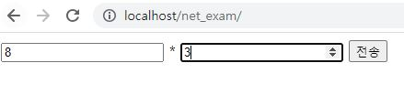
7. 응답 결과 / 8. 연산 결과
첫 번째 입력한 숫자를 단으로 설정
값을 입력하고 전송 버튼을 클릭하면 해당 단의 구구단 표 출력
연산 결과에 해당하는 라인은 빨간색 배경에 흰색 글자로 출력

Slide 7
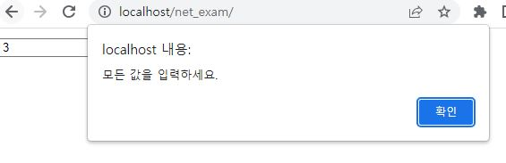

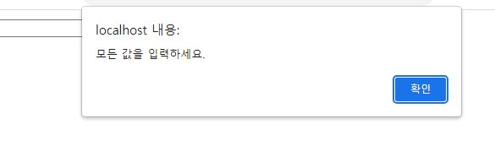
9. 유효성 검사 – 입력 값이 없는 경우
1) 한 개의 값만 비어있는 경우
2) 두 개의 값 모두 비어있는 경우
입력 값이 비어있는 상태로 전송 버튼을 클릭하면 알림 메시지 출력
유효성 검사는 클라이언트에서 처리함

Slide 8
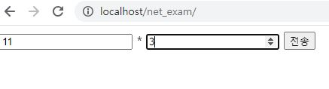
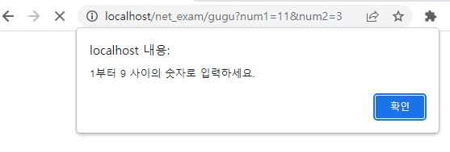
10. 유효성 검사 – 입력 값이 1~9의 범위를 벗어나는 경우
입력 값이 1과 9 사이의 범위를 벗어나는 경우 오류 메시지 출력
메시지 출력 이후 다시 메인 화면으로 이동됨(서블릿에서 처리)

